Slide 1
Brincandeiros: a valorização da cultura dos povos presentes no projeto político-pedagógico
27/07 a 17/08
Sejam bem-vindas(os)!

Slide 2
TOTAL = 20 HORAS = 100%
Quatro horas aulas síncronas – 17/07
Aulas síncronas de 2 horas: 27/07 e 17/08.
Horário: turma I: 9h às 11h - turma II: 16h às 18h.
16 horas no ambiente virtual plataforma:
módulo e fórum I – 28/07 a 03/08;
módulo e fórum II –; 04/08 a 10/08 e
módulo e fórum III – 11/08 a 17/08 .

Slide 3
Ambiente virtual
ORGANIZAÇÃO DO TEMPO E CONTEÚDO
Duração e composição:
três semanas;
três módulos - abrem às terças-feiras, às 12 horas;
três “teste seu conhecimento” (autoavaliação);
atividade obrigatória;
avaliação.

Slide 4
Ambiente virtual
ATIVIDADE OBRIGATÓRIA
Prevista no Edital nº 01 – 29/01/2021 estabelece que ações de formação visem um trabalho formativo crítico-reflexivo, que favoreçam a relação entre a teoria e a prática pedagógica.
Envolve o planejamento de uma atividade prática que tenha como base o conteúdo do curso e permita a reflexão de seus possíveis resultados.

Slide 5
Ambiente virtual
ATIVIDADE OBRIGATÓRIA
Aprovação vinculada à realização.
Disponível no módulo II (06/08)
Entregar até 13/08, para avaliação do tutor, pois, se for necessário, haverá tempo hábil para refazer a atividade obrigatória até 17/08.

Slide 6
Ambiente virtual
AVALIAÇÃO (FINAL - ON-LINE)
Preenchimento obrigatório.
Avalia aspectos relacionados ao desenvolvimento do curso.
Coleta sugestões.
Disponível no módulo III (de 11/08 a 17/08 ).

Slide 7
Ambiente virtual
No curso EaD o horário é você quem faz.
O material é composto por:
conteúdo dos módulos disponibilizado para leitura;
realização de registros e interações nos fóruns;
vídeos, artigos, sites etc.

Slide 8
Tutores
São professores que têm conhecimento da temática.
Com os cursistas irão construir/aprofundar os conhecimentos pertinentes ao curso.
Funções: orientar, interferir, interagir, sugerir, para que todos aproveitem o conteúdo dos módulos.
Cuidam APENAS de questões PEDAGÓGICAS relacionadas ao conteúdo.

Slide 9
Avaliação
AVALIAÇÃO: S ou I
Registros e participação nos três fóruns.
Conteúdo postado que demonstre entendimento, coerência e coesão entre o que é pedido nos fóruns, conteúdo do curso e vivências profissionais. Não pode ser realizado em forma de comentário ou mensagem para o tutor.
Realização da atividade obrigatória e da avaliação.
Frequência de 100%.
OBSERVAÇÃO: é prudente verificar, no primeiro dia, o acesso à plataforma, por meio do login e da senha.

Slide 10
Dificuldades podem surgir
Lembre-se: o ambiente virtual está relacionado a fatores tecnológicos (provedor, máquina etc.).
Ao fazer o primeiro acesso, caso sinta dificuldade para navegar na plataforma do curso, clique em ajuda, onde encontrará orientações, ou solicite suporte.

Slide 11
Para orientações pedagógicas, envie mensagem ao TUTOR. Para dificuldades tecnológicas, clique em Ajuda, de segunda a sexta-feira.
Dificuldades podem surgir
e-mail para auxílio tecnológico: eadsuporte@sinpeem.com.br

Slide 12
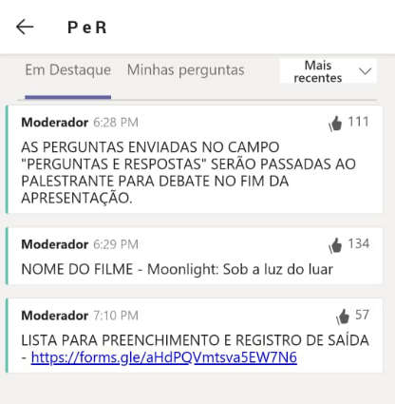
Registro de presença e chat
Para acessar a lista de presença no início e fim da aula é necessário clicar no ícone de balão de diálogo e ir no campo “Em destaque”.
Neste campo, o cursista consegue também enviar questões sobre o tema do curso para os palestrantes.

Slide 13
O SINPEEM e a equipe de tutores desejam a todos um ótimo curso!

